Slide 1
.NET开发技术
主讲教师 陈金龙

Slide 2
课程介绍
通过讲授目前流行的.NET开发语言，使学生加深对.NET技术的理论知识的理解，掌握.NET的应用开发技术。本课程的主要任务是使学生能够理解.NET MVC体系结构，掌握.NET MVC开发技术，能熟练运用.NET的内置对象、视图、控制器、路由等以及.NET与数据库的开发技术，理解和掌握Json技术在MVC中的使用。在教学的整个过程中，坚持以程序设计为主的同时，采用项目教学法，通过简单实例使学生能快速的掌握实际开发经验。

Slide 3
理论32学时，实验 16学时 8个实验
教材
使用教材名称、编著者、出版社：
教材：Jon Galloway，Brad Wilson等. ASP.NET MVC 5高级编程(第5版)
作者：[美] Jon Galloway，Brad Wilson
出版社：清华大学出版社
参考书
ASP.NET MVC 5 网站开发之美
作者： 陈传兴,王育民,陈仕杰
出版社：清华大学出版社

Slide 4
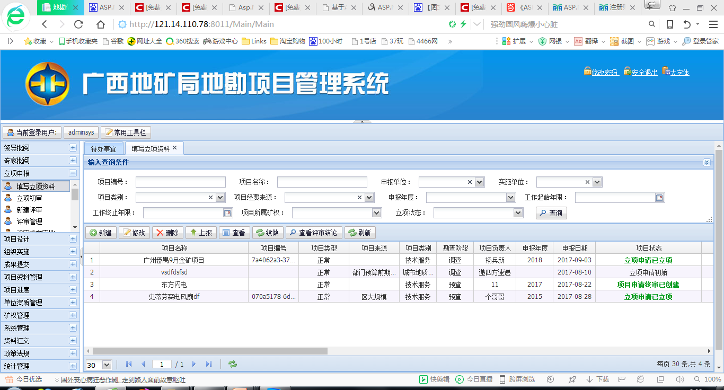
案例
广西地矿局地勘系统
http://121.14.110.78:8011/

Slide 5
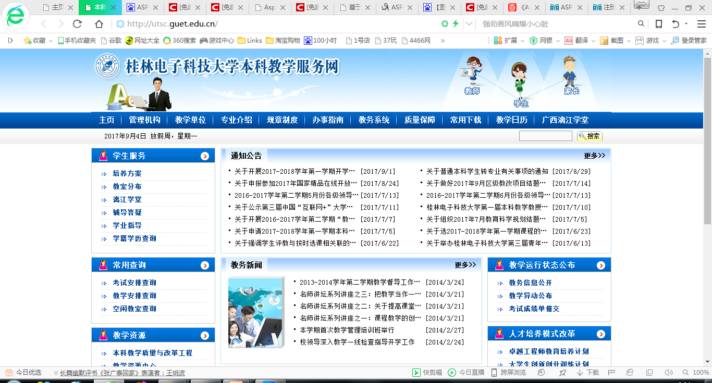
案例
本科教育网

Slide 6

教学奖申报网站

Slide 7
主要学习内容
第1章 MVC概述
第2章 C#语言
第3章 控制器
第4章 视图及 Razor及 HTML语言
第5章 MVC Layout布局及CSS样式
第6章 ADO.NET EF和LINQ
第7章 JavaScript语言
第8章 jQuery语言

Slide 8
主要学习内容
第10章 MVC编程初步，控制器技术
第11章 验证技术，ajax技术
第12章 个人文章系统开发

Slide 9
第1章 MVC概述
1.1 .NET体系结构
1.2 MVC模式
1.3 Hello MVC

Slide 10
课程名称（中文）：基于.NET的开发技术
（英文）：Development Technology Based on .NET
课程性质：专业任选
总 学 时：48（理论32学时，实验16学时）
学 分：3

Slide 11

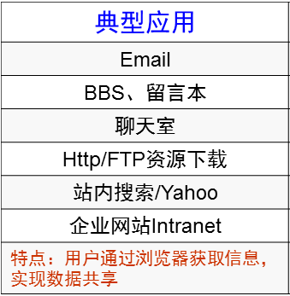
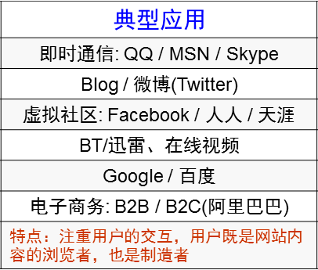
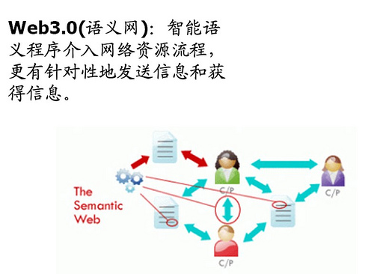
1.1 .NET体系结构
Web1.0
Web2.0
Web3.0

Slide 12
核心问题
如何解决语言差异、平台差异、协议差异和数据差异来实现Internet数据共享和无缝集成？
Java的成功让微软感觉到竞争压力。Java“Write Once, Run Anywhere”的跨平台特性轻易地征服了很多程序员!

Slide 13
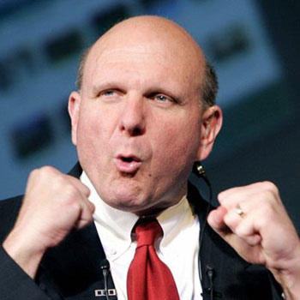
.NET概念
基于上述原因，微软在2001年首次提出了“.NET”的概念。
微软前CEO－Steve Ballmer：
.NET代表一个集合，一个环境，一个可以作为平台支持下一代Internet的可编程结构。
.NET最终目标：
让用户在任何地方、任何时间，利用任何设备都能访问所需信息、文件和程序。用户无需知道这些信息存放在何处，所有后台的复杂性是完全屏蔽的。
Steve Ballmer

Slide 14
.NET体系结构 （技术层次）
C#
VB
C++
...
Common Language Specification
公共语言规范(CLS)
CLS定义了在.NET平台上运行的语言所必须支持的最小规范，用以避免不同语言特性产生的错误，实现语言之间互操作性。
ASP.NET
Windows Form
.NET Framework
ADO.NET
XML
Common Language Runtime
.NET类库
CLR是应用程序的执行引擎，负责程序安全地载入和运行用户程序代码，包括内存分配、垃圾收集和安全检查等，并保证应用和底层操作系统之间必要的分离。
公共语言运行库CLR
OS

Slide 15
.NET可以开发：
Web程序：主要是利用ASP.NET技术开发的动态网站，用户可以使用IE浏览器进行访问，是B/S模式的应用程序。
Windows程序：这种程序运行在客户机上，常有一到多个Form元素，是一种典型的C/S模式应用。
移动数字设备程序：为智能手机、PDA、便携式游戏机等开发的应用程序。
局域网应用程序：局域网中的分布式计算机之间需要互相通过.NET Remoting（.NET远程）等技术进行通信。
Web Services应用程序：基于XML技术开发的跨平台、跨系统的分布式系统。
…
【返回】

Slide 16
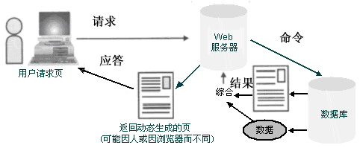
2. MVC模式
传统的Web体系结构 – B/S三层结构

Slide 17
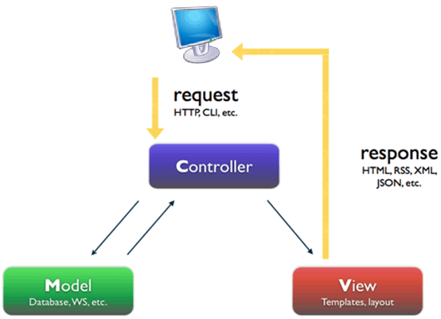
MVC模式
控制器Controller：处理用户交互、与模型协作，并选择一个视图作为用户界面来显示。
模型Model： 用于封装与应用业务逻辑相关的数据以及用于控制访问和修改这些数据的业务规则。
视图View：显示结果的用户界面

Slide 18
MVC模式优点
Controller与View完全分离，有利于前台与后台分工合作。
一个Model可建立多个视图，满足用户不同需求。
Model独立于视图，可移植到新的平台，代码重用高，易于维护。
表现层的性能可以优化到极致。
容易对界面逻辑进行单元测试。
非常强大的URL映射组件，非常干净的URL来建造应用。
有利于软件工程化管理。
…
【返回】

Slide 19
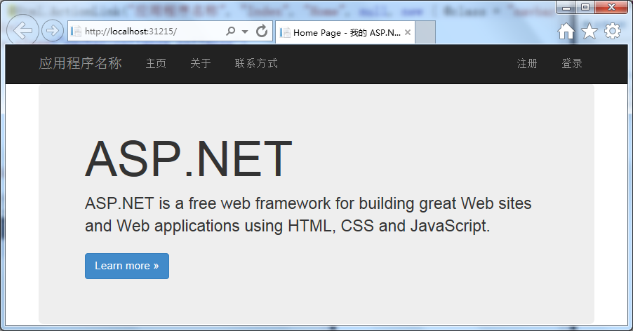
3. Hello MVC

Slide 20
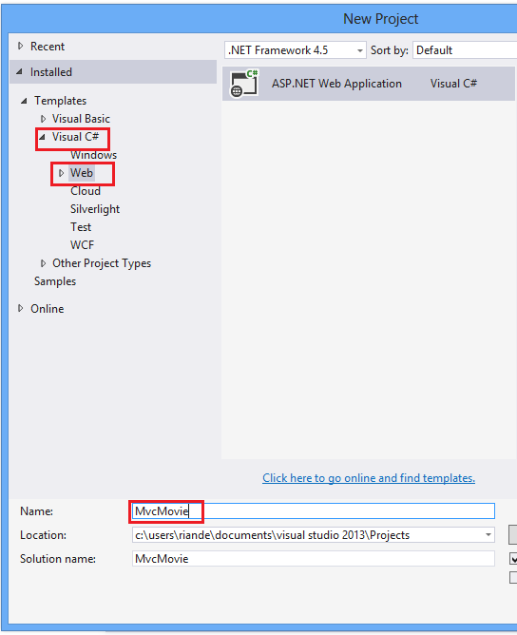
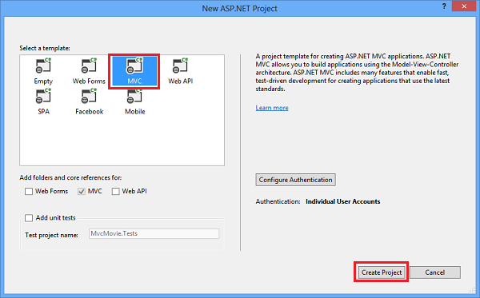
关键步骤：新建MVCMovie项目

Slide 21
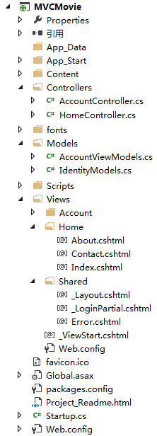
系统文件夹
主要文件夹：
App_Data：存放私有数据，如数据库文件。
App_Start：存放项目的核心配置，如路由配置、绑定配置
Content：存放CSS、图像等内容。
Controllers：存放Controller类，处理URL请求。
Models：存放业务实体类数据模型。
Scripts：存放JavaScript类库文件和其他.js文件。
Views：存放视图文件，按控制器分组，如Views/Home。
Views/Shared：存放共享的布局或视图
根目录下2个重要文件：
Global.asax：提供全局可用代码。
Web.config：应用的系统配置文件。
【完】

